Slide 1

2019
年终工作总结
暨新年计划
汇报人：515ppt 部门：行政人事部
Notes:
www.515ppt.com

Slide 2
前 言
时光荏苒，岁月如梭。弹指间，一年光阴犹如白驹过隙。这一年里，在领导们的正确指导下，及其同事们的积极支持和全力配合下，我部门较为出色的完成了各项工作任务，现将2017年工作进行总结汇报
Notes:
www.515ppt.com

Slide 3
contents
part
01
part
02
part
03
回首
2017
清晰认识不足
展望
2018
Notes:
www.515ppt.com

Slide 4
part
01
回首
2017
Notes:
www.515ppt.com

Slide 5
人事工作
招聘与配置
绩效考核
薪酬福利
劳动关系
Notes:
www.515ppt.com

Slide 6
招聘与配置
02
03
员工调离职情况
现有员工配置
输入简要文字内容，概括精炼、言简意赅的说明分项内容津门素材设计
输入简要文字内容，概括精炼、言简意赅的说明分项内容津门素材设计
01
04
今年新聘员工
人员整编情况
输入简要文字内容，概括精炼、言简意赅的说明分项内容津门素材设计
输入简要文字内容，概括精炼、言简意赅的说明分项内容津门素材设计
Notes:
www.515ppt.com

Slide 7
绩效考核
点击此处输入简要文字内容，概括精炼、言简意赅的说明分项内容津门素材设计；点击此处输入简要文字内容，概括精炼、言简意赅的说明分项内容津门素材设计；点击此处输入简要文字内容，概括精炼、言简意赅的说明分项内容津门素材设计
25%
优秀率
点击此处输入简要文字说明津门素材设计
70%
合格率
点击此处输入简要文字说明津门素材设计
5%
不合格
点击此处输入简要文字说明津门素材设计
Notes:
www.515ppt.com

Slide 8
绩效考核的调查反馈
输入简要文字内容，概括精炼、言简意赅的说明分项内容津门素材设计
4
输入简要文字内容，概括精炼、言简意赅的说明分项内容津门素材设计
3
5
输入简要文字内容，概括精炼、言简意赅的说明分项内容津门素材设计
输入简要文字内容，概括精炼、言简意赅的说明分项内容津门素材设计
2
6
输入简要文字内容，概括精炼、言简意赅的说明分项内容津门素材设计
1
7
输入简要文字内容，概括精炼、言简意赅的说明分项内容津门素材设计
输入简要文字内容，概括精炼、言简意赅的说明分项内容津门素材设计
Notes:
www.515ppt.com

Slide 9
薪酬福利
输入简要文字内容，概括精炼、言简意赅的说明分项内容津门素材设计，感谢选择
薪酬构成
输入简要文字内容，概括精炼、言简意赅的说明分项内容津门素材设计
社保福利
佣金提成
输入简要文字内容，概括精炼、言简意赅的说明分项内容津门素材设计
绩效工资
基本工资
输入简要文字内容，概括精炼的说明分项内容津门素材设计；输入简要文字内容，概括精炼、言简意赅的说明分项内容津门素材设计
Notes:
www.515ppt.com

Slide 10
劳动关系
劳动合同
法定假期
社保缴费
输入简要文字内容，概括精炼、言简意赅的说明分项内容津门素材设计
输入简要文字内容，概括精炼、言简意赅的说明分项内容津门素材设计
输入简要文字内容，概括精炼、言简意赅的说明分项内容津门素材设计
Notes:
www.515ppt.com

Slide 11
行政工作
制度的执行与推动
日常办公事务管理
企业文化的建设
其它工作
Notes:
www.515ppt.com

Slide 12
制度的执行与推动
制度修改完善
在公司原有制度的基础上，结合公司目前实际情况，对制度进行了修改完善，建立了公司内部《制度汇编》更好的促进制度的执行
编写岗位说明
根据公司实际情况及组织结构现状编写了详细的《岗位说明书》，为今后的人员招聘、培训、岗位调整提供有力依据
实现共同发展
让员工明确工作目标，了解工作结果，是员工在公司制度的前提下，实现自我激励、自我管理与自我发展，把自己成长纳入企业既定的目标轨道中，实现共同发展
Notes:
www.515ppt.com

Slide 13
日常办公事务管理
日常事务
资料管理
计划安排与实施
文书资料管理
日常事务的计划安排、组织实施、信息沟通、协调控制、检查总结和奖励惩罚等
包括印信管理、公文管理、档案管理、书刊管理
用品管理
会议管理
办公用品管理
会议管理
包括办公物品的发放、使用、保管、采购以及相应制度的制定与执行
包括会前准备、会中服务、会后工作；其他事务视具体情况而定
Notes:
www.515ppt.com

Slide 14






企业文化建设
员工风采
Notes:
www.515ppt.com

Slide 15

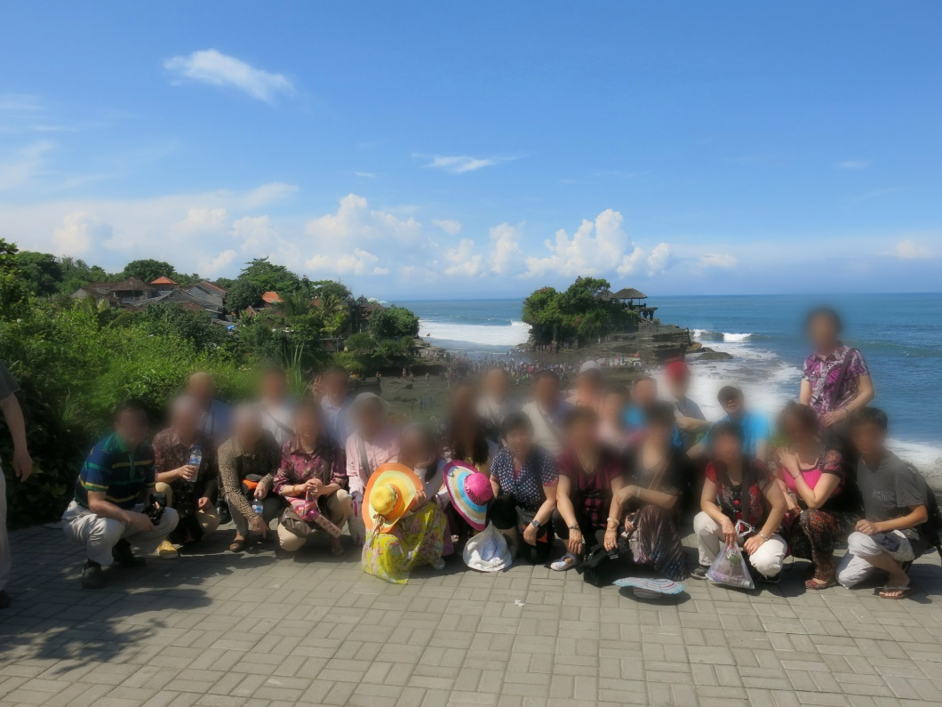

企业文化建设
添加照片小文字
添加照片小文字
巴厘岛旅行
点击输入简要文字内容，文字内容需概括精炼，言简意赅的说明分项内容津门素材专业设计……
Notes:
www.515ppt.com

Slide 16
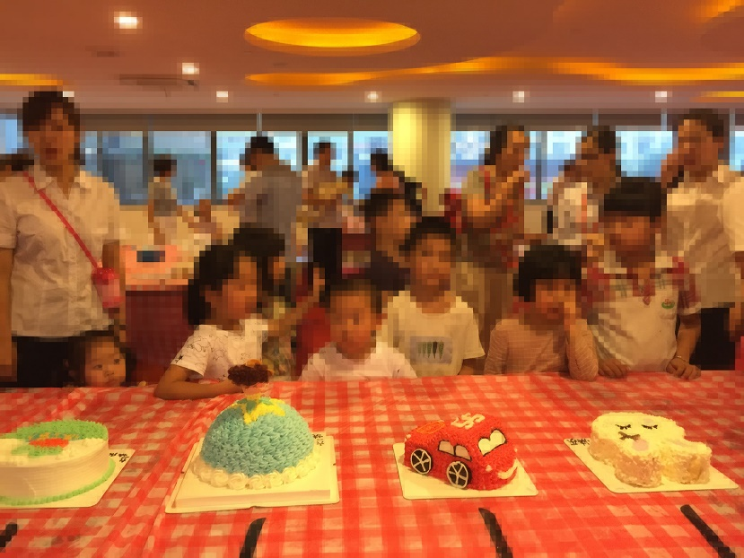
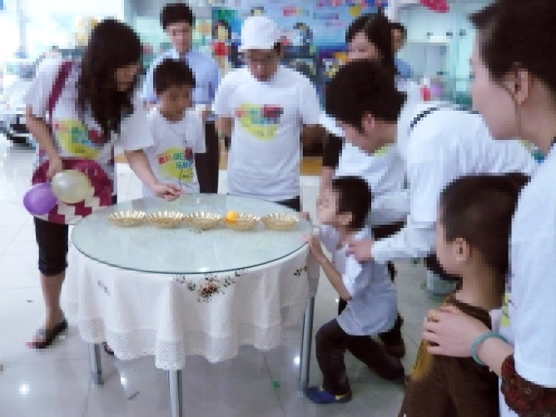
企业文化建设
亲子、敬老活动
点击输入简要文字内容，文字内容需概括精炼，言简意赅的说明分项内容津门素材专业设计……
Notes:
www.515ppt.com

Slide 17
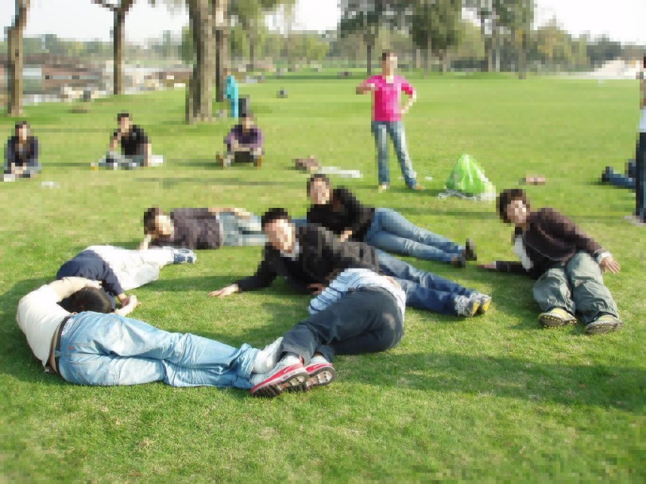
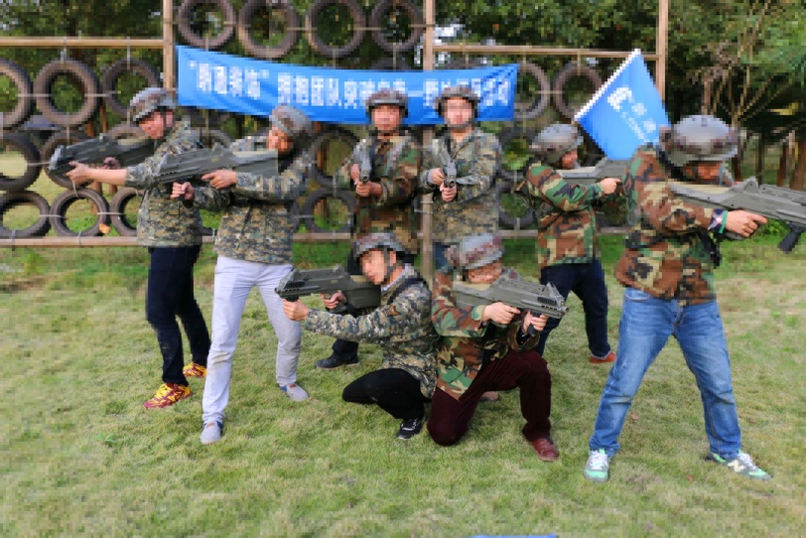
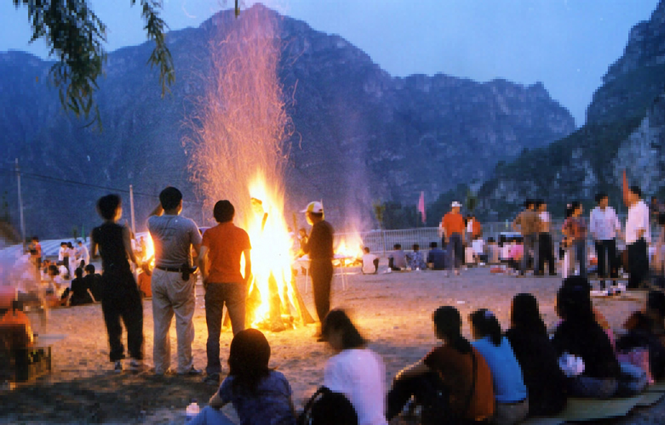
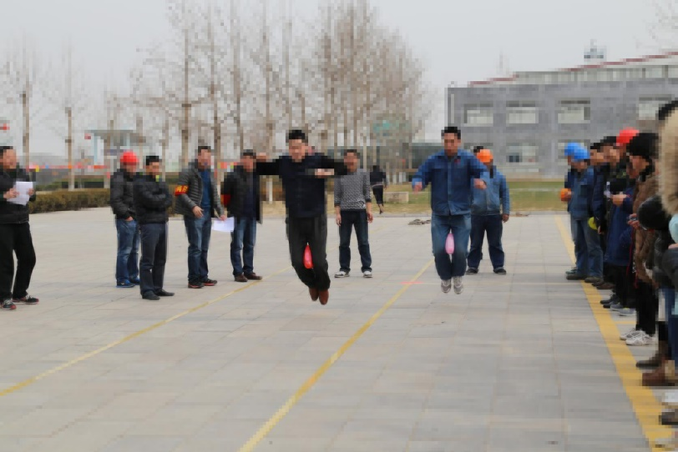

企业文化建设
活动名称
Notes:
www.515ppt.com

Slide 18
外部事务
标题文本
标题文本
输入简要文字，言简意赅的说明分项内容津门素材设计
输入简要文字，言简意赅的说明分项内容津门素材设计
标题文本
标题文本
输入简要文字，言简意赅的说明分项内容津门素材设计
输入简要文字，言简意赅的说明分项内容津门素材设计
标题文本
标题文本
输入简要文字，言简意赅的说明分项内容津门素材设计
输入简要文字，言简意赅的说明分项内容津门素材设计
Notes:
www.515ppt.com

Slide 19
领导交办事项
添加标题文本
点击此处输入简要文字内容，概括精炼、言简意赅的说明分项内容津门素材设计
输入简要文字内容，概括精炼、言简意赅的说明分项内容津门素材设计
输入简要文字内容，概括精炼、言简意赅的说明分项内容津门素材设计
输入简要文字内容，概括精炼、言简意赅的说明分项内容津门素材设计
添加标题文本
添加标题文本
Notes:
www.515ppt.com

Slide 20
02
part
清晰认识不足
Notes:
www.515ppt.com

Slide 21
工作的不足之处
在这一年的工作中，我部门认真履行职责，基本完成了公司交办的各项工作。但是，我也清醒地认识到，在工作中还存在着一定的差距和不足
理论学习及专业知识学习不全面，系统性不强，理论修养还需提高
01
02
服务公司和各部门的主动性有欠缺，被动服务的现象还是存在
深入各部门不够，从而为公司决策参谋作用发挥少，影响了工作的深度
03
04
惯于站在实际工作的立场上考虑问题比较多，对全局性的问题考虑较少
Notes:
www.515ppt.com

Slide 22
工作的不足之处
输入简要文字内容，概括精炼、言简意赅的说明分项内容津门素材设计
输入简要文字内容，概括精炼、言简意赅的说明分项内容津门素材设计
1
2
输入简要文字内容，概括精炼、言简意赅的说明分项内容津门素材设计
输入简要文字内容，概括精炼、言简意赅的说明分项内容津门素材设计
3
4
Notes:
www.515ppt.com

Slide 23
改进不足的办法
01
输入标题文本
输入简要文字，言简意赅的说明分项内容。津门素材设计，感谢选择
02
输入标题文本
输入简要文字，言简意赅的说明分项内容。津门素材设计，感谢选择
03
输入标题文本
输入简要文字，言简意赅的说明分项内容。津门素材设计，感谢选择
04
输入标题文本
输入简要文字，言简意赅的说明分项内容。津门素材设计，感谢选择
Notes:
www.515ppt.com

Slide 24
part
03
展望
2018
Notes:
www.515ppt.com

Slide 25
人事行政工作
随着公司的逐渐壮大和新项目的启动，更加需要对内部管理进行统筹规划，作为公司职能部门之一的人事部，我们不得不考虑公司的种种事项，做到未雨绸缪。公司分立后，需要与之对应的人事管理革新措施、新项目启动后的人员招聘与储备以及各项资源的整合…等等，都要进一步的详细规划，现将具体工作汇集如下：
建立完善人事行政制度
人才储备与激励政策
培训与开发
绩效与薪酬管理
企业文化建设
其它工作
Notes:
www.515ppt.com

Slide 26
建立完善的人事行政制度
紧紧围绕公司发展实际，对现行相关规章制度进行梳理、补充，并汇编成册。通过规章制度完善，使公司的各项相关工作做到凡事有章可循、凡事有据可依、凡事有人负责、凡事有人检查，充分发挥规章制度在企业管理中的规范、引导和保障作用
组织制度的完善
人力资源制度的完善
行政管理制度的补充
包括企业组织架构、组织（部门）职责及业务流程、岗位说明及工作流程
包括员工招聘制度、人力资源计划制定管理办法、薪酬管理制度、员工考勤制度、激励制度包括绩效考核制度及员工奖惩条例、员工培训管理办法等
包括会议、规章制度、商业秘密、计算机信息系统保密、员工出差、公务车使用等管理办法
Notes:
www.515ppt.com

Slide 27
人才储备与激励机制
校园招聘
能力激励
组织招聘一批具备发展潜力的大学生，充实公司的人才梯队
通过培训激励和工作内容激励等手段不断提升员工的个人能力
人才储备
激励机制
内部发掘
环境激励
为员工创造一个优美、安静和舒适的客观环境能大大地提高员工的工作效率
为了保证人才质量的充足，各部门负责人应积极发掘开发后备人才
人力管理中心将会按后备人才职业素质和能力倾向指导他们进行个人职业生涯规划
人才培养
物质激励
采用“传统支薪制+支付方式创新”模式，使以往的短期激励变成长期激励
Notes:
www.515ppt.com

Slide 28
培训与开发
以目前公司的发展现状，“培训”并不理想，因此，我们急需要尽快的建立和完善培训体系，让员工多方面发展和学习。通过培训，来改善企业绩效、增进企业竞争优势、提高员工对企业的认同感和归属感从而培养深层次的企业文化
不同需求
根据不同的需求进行员工培训，如：新员工的入职培训，职能培训，各阶层培训等
培训方式
展开步骤
选择培训方式时，我们可以建立部门间的培训，影像培训，外聘培训公司、以及在需要的前提下外出培训等
从“培训需求评估、培训规划制定、培训的实施、培训效果评估”这四个步骤展开
Notes:
www.515ppt.com

Slide 29
绩效与薪酬管理
绩效管理
薪酬管理
目前公司的绩效考核实行 “360”绩效方式：2018年将延续并完善此考核办法，360度绩效考评的成功运用是体现于信任、坦诚、开放，从而营造自由、平等、重视沟通的企业文化
依照公司目前的薪酬发放标准，进一步制定和完善薪酬体系，从而吸引优秀的人才加盟；保留核心骨干员工；突出公司的重点业务与重点岗位；保证公司总体战略的实现
此为参考性内容，请依照您公司的具体情况对内容进行调整或更改
Notes:
www.515ppt.com

Slide 30
企业文化建设
文化建设是企业的灵魂，有活力的企业文化，会让员工重组织、追求革新、有明确的目标，面向外部、上下左右，沟通良好，增强责任心。2018年，我们可以逐步的开展与完善，以下是几种不成熟的构思：
晨会、夕会、总结会
树先进典型
每天上班前和下班前用若干时间宣讲公司的价值观念。总结会是部门和全公司的例会，这些会议应该固定下来，成为公司的制度及公司企业文化的一部分
01
02
给员工树立一种形象化的行为标准和观念标志，通过典型员工可形象具体地明白“”何为工作积极、工作主动、敬业精神、成本观念、效率高“，从而提升员工的行为
聚会、文娱活动
体育健身运动
03
04
把企业中发生的某些事情戏剧化和形象化，来宣传和体现企业的价值观，使员工通过这些生动活泼的活动领会企业文化的内涵，使企业文化在“寓教于乐”之中
增一些加体育类活动，如把“羽毛球、乒乓球，跳绳、跑步”等运动作为员工工作之余休息时的一种活动，让员工得到身心的放松和锻炼
Notes:
www.515ppt.com

Slide 31
其它工作
01
输入标题文本
02
输入标题文本
03
输入标题文本
输入简要文字内容，概括精炼、言简意赅的说明分项内容津门素材设计，感谢选择
输入简要文字内容，概括精炼、言简意赅的说明分项内容津门素材设计，感谢选择
输入简要文字内容，概括精炼、言简意赅的说明分项内容津门素材设计，感谢选择
04
输入标题文本
05
输入标题文本
06
输入标题文本
输入简要文字内容，概括精炼、言简意赅的说明分项内容津门素材设计，感谢选择
输入简要文字内容，概括精炼、言简意赅的说明分项内容津门素材设计，感谢选择
输入简要文字内容，概括精炼、言简意赅的说明分项内容津门素材设计，感谢选择
Notes:
www.515ppt.com

Slide 32
超 越
回顾2017，我们欣然坦然。展望2018，我们信心依然。人力资源部将在公司领导运筹帷幄的战略决策下，紧紧围绕2017年工作目标，扬长避短、尽职尽责，开拓进取、与时俱进。将继续紧密配合各部门的相关工作，高质高效、努力奋斗致力于满足企业战略发展的需要，立足企业、节约成本、保障需要，为公司的持续发展提供专业支持，完善专业工作，贡献专业力量
Notes:
www.515ppt.com

Slide 33
THANKS
汇报完毕
感谢聆听
更多精美模板欢迎访问 WWW.515ppt.COM
Notes:
www.515ppt.com

